Slide 1
معرفی کتاب در موضوع ارتباط عاطفی
مربوط به آموزش خانواده دبیرستان دوره دوم دخترانه
مدرس: دکتر خسروی

Slide 2

مهارتهای زندگی در سیره رضوی
مولف: محمد رضا شرفی
ناشر: انتشارات به نشر
سال چاپ: 1402
تعداد صفحات:

Slide 3
معرفی کتاب مهارتهای زندگی در سیره رضوی
روابط اجتماعی، مهارت مردم داری و دوست یابی و دیگر روابط و آسیب شناسی این روابط و در محیط خانواده به مهارت همسرداری و تربیت فرزند از دیگر مباحث مطرح شده در کتاب مهارت های زندگی در سیره رضوی می باشد. این کتاب برای حل معضل امروزه سست شدن روابط اجتماعی، احترام به والدین، چالش های غیر دینی که بر جامعه و خانواده حاکم است مفید و چاره ساز می باشد.
در این اثر، اندیشه و سیره‌ى علمى و عملى امام رضـــا که در جامعه‌ى ایرانى جایگاه برجسته‌اى دارد، در عرصـه‌هایى چون «مهارت‌هاى زندگى»، «مهارت‌هاى خانوادگى» و «مهارت‌هاى فرزندپرورى» بررسـى شده است. خـــواننده در این کتاب با نمونه‌هایى از مهارت‌هاى زندگى در سیره‌ى اهل بیت، به ویژه امام رضا (ع) آشنا خواهد شد. گاه در ویرایش اثر ذیل هر نمونه که به نظر گنگ نموده است، توضیحاتى را ذکر کرده‌ایم تا به راحتى بتوان نمونه‌ى ذکر شده را با مفهوم مهارت مرتبط با آن تطبیق داد.

Slide 4
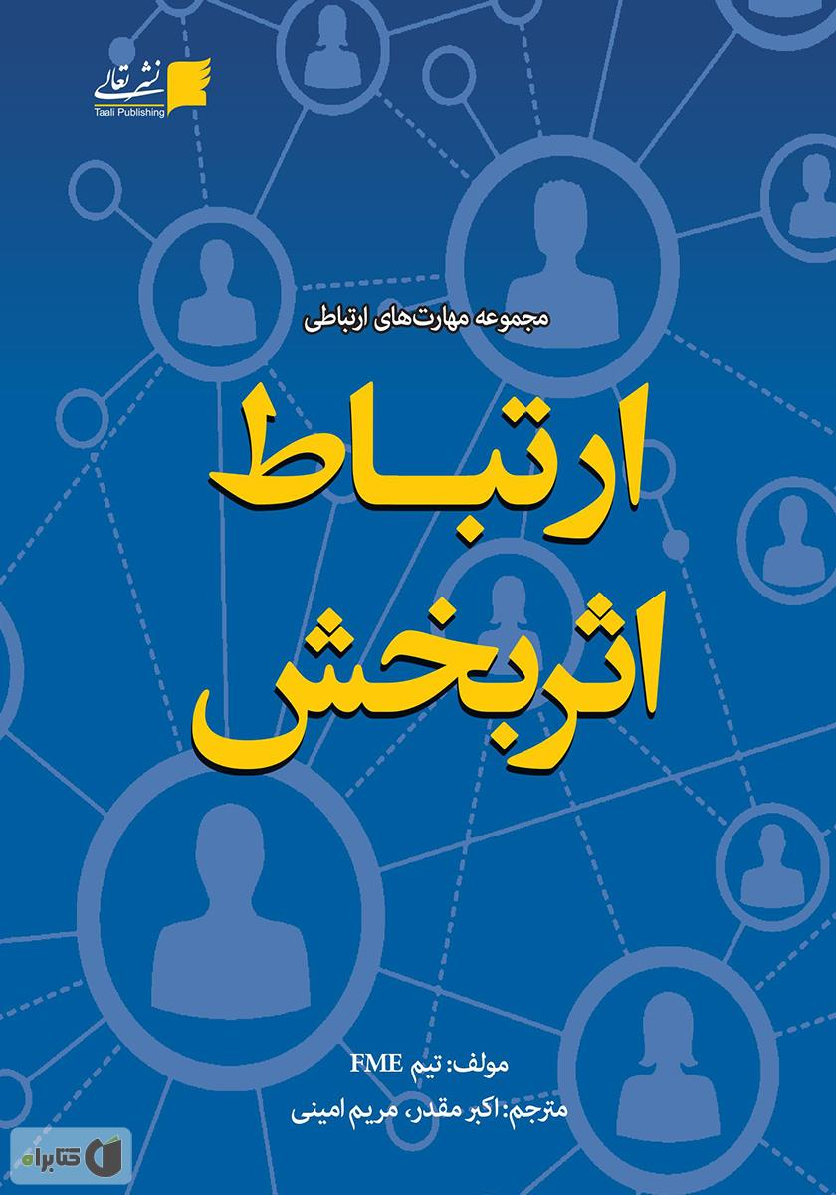
معرفی کتاب ارتباط اثربخش
نام کتاب کتاب ارتباط اثربخش
نویسنده تیم FME
مترجم اکبر مقدر، مریم امینی
ناشر چاپی انتشارات تعالی
سال انتشار ۱۳۹۷
تعداد صفحات 56

Slide 5
معرفی کتاب ارتباط اثربخش
ارتباط فرآیندی دو طرفه و دارای پیچیدگی است که تا قبل از ایجاد درک متقابل از آن، می‌تواند بارها تکرار شود. ارتباط به روش‌های مختلفی ایجاد می‌شود. ما می‌توانیم با استفاده از کلمات، علائم، تصاویر، اشکال، صدا، لحن، حالات صورت، طرز لباس پوشیدن و نیز زبان بدن، ارتباط برقرار کنیم. اغلب ارتباط‌ها، تلفیقی از این عناصر است. با دانستن این که چطور این عناصر را به طور موثر به کار ببریم، می‌توانیم شیوه ارتباط خود را بهبود داده و بهترین نتیجه را در هر موقعیتی به دست آوریم.افراد ممکن است به‌ طور ذاتی، مخاطبینی دیداری، شنیداری و یا حرکتی باشند.
افراد دیداری، چیزی را که می‌خوانند، می‌شنوند و یا به آن‌ها گفته می‌شود را تصویر می‌کنند.
افراد شنیداری، ممکن است چیزی که می‌خوانند را به چالش بکشند مگر این که با چیزی که می‌شنوند، پشتیبانی شود.
افراد حرکتی، چیزی را که انجام شود بیش از چیزی که گفته شود، به‌ یاد می‌آورند.
برقراری ارتباط به‌ روشی که با ترجیحات ذاتی افراد تناسب بیشتری داشته‌ باشد، شانس این‌ را که پیام شما به‌ درستی دریافت و تفسیر شود افزایش می‌دهد.

Slide 6

معرفی کتاب پنج زبان عشق برای نوجوانان
نام کتاب: پنج زبان عشق برای نوجوانان
نویسنده: گری چاپمن
مترجم: مژگان قشقایی پور
ناشر: انتشارات همداد
تعداد صفحات 248

Slide 7
معرفی کتاب
زبان اصلی عشق نوجوان شما هر چه باشد، او نیازمند آن است که این عشق از یک راه بی‌قید و شرط ابراز شود. عشق بی‌قید و شرط نور هدایتگری است که راه تاریک را روشن می‌کند و ما و والدین را قادر می‌سازد تا ببینیم کجا هستیم و برای پرورش فرزندمان چه کار باید بکنیم. بدون وجود این نوع عشق، پدران و مادران گیج و سردرگم می‌شوند و راه خود را گم می‌کنند...
کودکان اساسا موجوداتی عاطفی هستند و اولین درک آن‌ها از دنیا عاطفی است. چندین بررسی اخیر نشان داده که وضعیت عاطفی ما در حتی بر جنین داخل رحم اثر می‌گذارد. جنین به خشم یا شادمانی مادر پاسخ می‌دهد. همچنان که کودکان بزرگ‌تر می‌شوند فوق‌العاده نسبت به حالت عاطفی والدین خود حساس می‌شوند...

Slide 8

معرفی کتاب چگونه گوش کنم
نام کتاب: چگونه گوش کنم
( گوش دادن رمز رابطه‌ی صلح‌آمیز)
نویسنده پاتریک کینگ
مترجم غزل راکی
ناشر چاپی انتشارات بذر خرد
سال انتشار ۱۴۰۳
تعداد صفحات 130

Slide 9
معرفی کتاب
یکی از رکن‌های اصلی ارتباط، گوش کردن است. ما پیش از آنکه سخن گفتن را یاد بگیریم، باید بتوانیم خوب گوش بدهیم. اگر در این زمینه مهارت داشته باشیم، مخاطبمان احساس امنیت و راحتی می‌کند و رابطه‌ی بینمان عمیق‌تر می‌شود.کتاب چگونه گوش کنم به ما یاد می‌دهد که چطور شنونده‌ی باملاحظه‌ای باشیم و به طرف مقابلمان احساس بهتری بدهیم. خوب گوش دادن مهارتی عمومی است، یعنی همه‌ی ما باید بتوانیم از پس آن برآییم. اما طبیعتاً برخی از حرفه‌ها به این توانایی خیلی بیشتر احتیاج دارند.تمایل زیاد به حرف زدن درنهایت به این منجر می‌شود که کمتر به حرف طرف مقابلمان گوش کنیم یا خیلی در آن دقیق نشویم. نویسنده بحثش را با چالش‌هایی شروع می‌کند که مانع از خوب شنیدن ما می‌شوند. سپس نکاتی کلیدی و طلایی را گوشزد می‌کند تا بتوانیم این مشکلات را پشت سر بگذاریم. او در ادامه به سبک‌های گوناگون و سطوح مختلف شنیدن می‌پردازد و چهارچوب‌های صحیح ذهنی این امر را توضیح می‌دهد.

